Slide 1
Actividad sumativa 3
Lucas Orozco

Slide 2
Backlog inicial
Id actividad | Actividad
Login | Login
2. Buscador | Buscador de producto
3. Carrito | Carro de compras
4. Orden de despacho | Despacho a domicilio
5. Productos | Galería productos
6. Validadores | Validaciones
7. Respaldo | Respaldo

Slide 3

Roles
Rol | Encargado
Scrum Master | Lucas Orozco
Product owner | Cristian Inzunza
Scrum Team | Lucas Orozco

Slide 4
Historias de usuarios
Id Historia | Descripción
Login | Como cliente deseo contar con una sesión/login a mi plataforma para que sea más confidencial y customizable mis próximas visitas a la página
2. Buscador | Como cliente deseo que la página cuente con un buscador de productos para que el usuario pueda buscar lo que desee cotizar o comprar
3. Carrito | Como cliente deseo que la página cuente con un carro de compras para que el usuario pueda efectuar sus pagos y revisar que productos y su cantidad que lleva
4. Orden de despacho | Como cliente deseo que el usuario pueda ingresar su dirección para poder realizar el envió de el/los productos comprados
5. Productos | Como cliente deseo que la página muestre una imagen del producto a la venta para que el usuario tenga vista de lo que comprara
6. Validadores | Como cliente deseo que la página cuente con validadores para que no se ingrese con valores desmedidos o información errónea
7. Respaldo | Como cliente deseo que la página cuente con un respaldo para que se tenga un control de los cambios que se agreguen en el camino.

Slide 5
Historias de usuario prioridad
Id historia | Prioridad
Login | Alta
2. Buscador | Media
3. Carrito | Media
4. Orden de despacho | Alta
5. Productos | Baja
6. Validadores | Media
7. Respaldo | Alta

Slide 6

Sprint planning
Id historia | Tiempo estimado
Login | 2 días
2. Buscador | 1 día
3. Carrito | 2 días
4. Orden de despacho | 1 día
5. Productos | 3 días
6. Validadores | 2 días
7. Respaldo | 1 día
Duración sprint: 12 días de este sprint
Actividades a realizar durante el sprint:

Slide 7
Sprint retrospective
Id historia | Estado tarea
Login | Terminado
2. Buscador | Terminado
3. Carrito | Terminado, falta validadores
4. Orden de despacho | Terminado, falta validar que los campos no sean nulos
5. Productos | Terminado
6. Validadores | Terminado, solo validadores visuales y algunos funcionales
7. Respaldo | Terminado

Slide 8
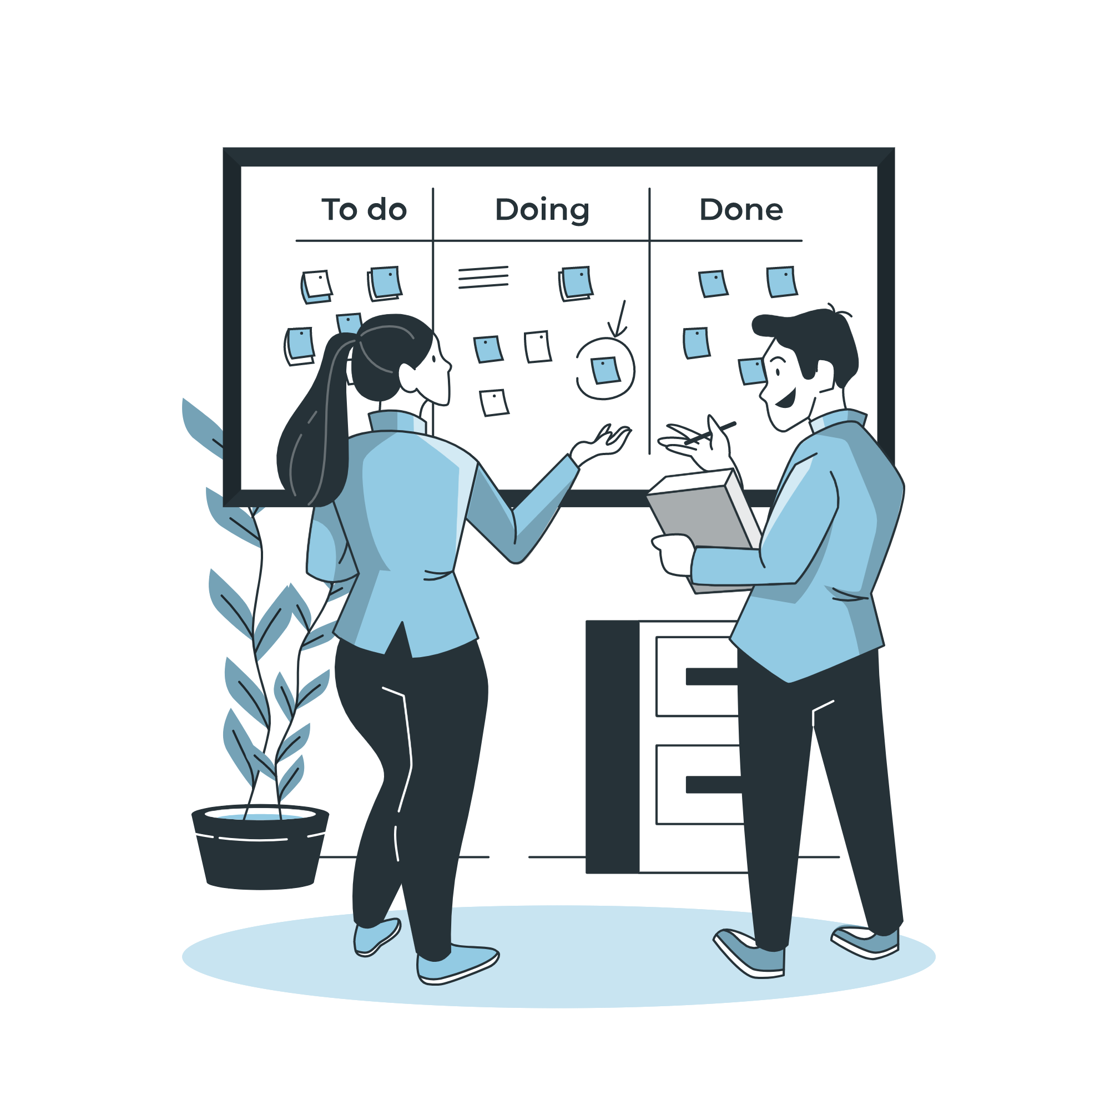
Sprint retrospective
Para siguiente sprint tener en cuenta:
Mejorar manejo de tiempo por parte del equipo.
Aprender más sobre la tecnología a usar
Consultar al equipo ante las dudas

